Slide 1
第八课 打工
Chinese Drill3
(Autumn 2019)
老师：洪珑真老师(Sophie)

Slide 2

Speaking Exercises
你一边上学一边打工吗？为什么？
你觉得自己的经济压力大不大？
请谈一谈一边上学一边打工对学习有什么影响。

Slide 3
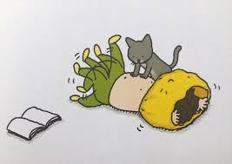
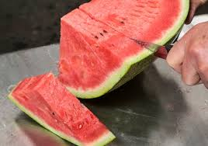

Directional complements suggesting result 下來
他们希望两个孩子能受到良好的教育，所以孩子一______(生)就开始给他们存教育费。
她从本子上_______(撕)一张纸。
她把西瓜_______(切)一块。
这件衣服我______(脱)。

Slide 4
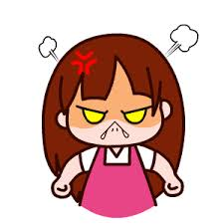
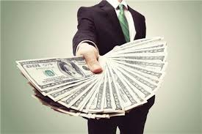
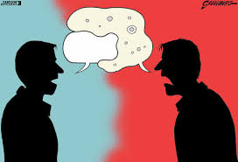
Directional complements suggesting result 出來
每年开学的时候，家里还是得_______(拿,很多钱)。
把你的问题______(说)，我们大家帮你解决。
我______(看)她生气了。

Slide 5
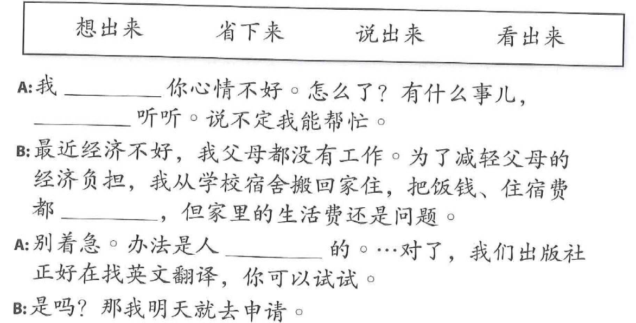

Slide 6
來 connecting two verb phrases
大家决定开一个舞会来给他过生日。
我觉得自己已经长大了，应该做一些工作________父母的负担(burden)。
我妹妹告诉我应该用听录音的办法________汉语水平。

Slide 7
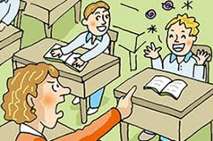
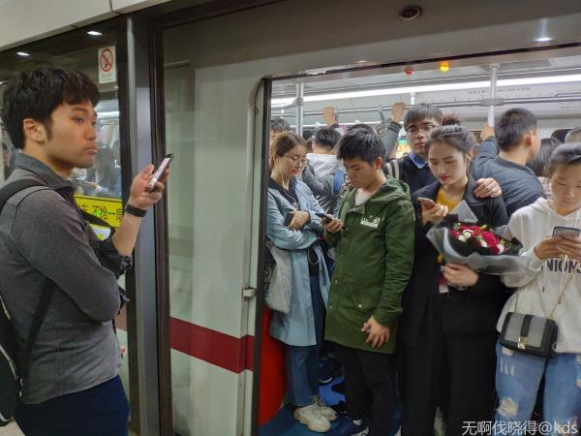
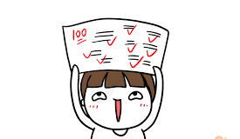
Rhetorical questions 怎么
他昨天根本没复习，______能考100分呢？
电车太多人了，_____挤得下我们呢？
你____可以对老师不礼貌呢？
请你造一个句子。

Slide 8
adverb 可
A:下个月有一个说中文的比赛，老师让你去。
B:我_____，一看见人多就紧张得说不出话来。
A:你是不是说过这门课不必准备也能考100分？
B:你别乱说。我_________。

Slide 9
受到
这个建议______大家的欢迎。
他______很好的教育，所以很有礼貌。
我_____父母的影响，所以我也很喜欢看书。
请你造一个句子。

Slide 10
适合v.s.合适
合适：suitable
适合：to suit
这条牛仔裤不_____你穿，你妈妈可能______。
这种家具_____家里用，放在办公室不_____。
这个专业不_____你，你还是选别的专业吧！

Slide 11
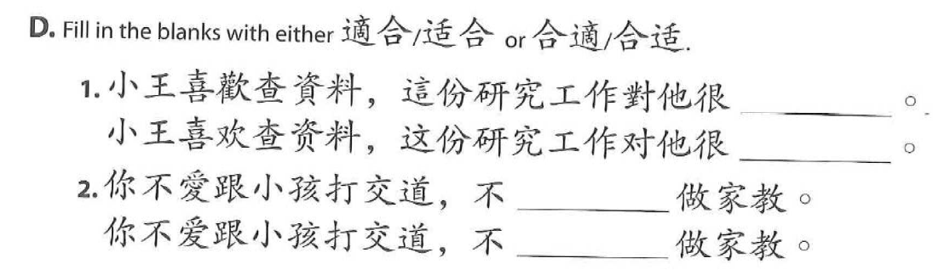
适合v.s.合适

Slide 12
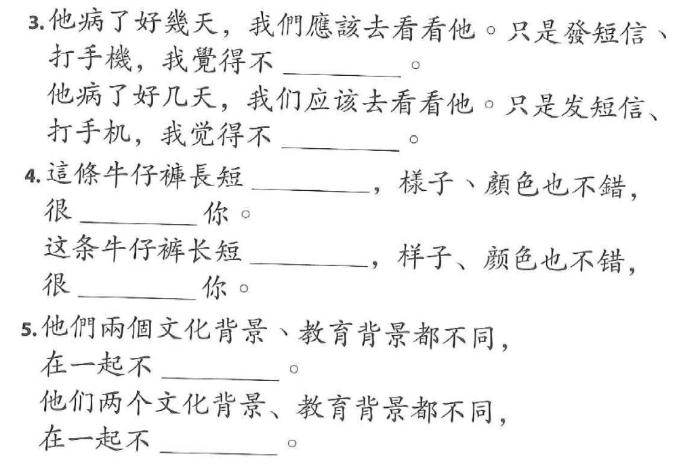
适合v.s.合适

Slide 13
影响(V.)
睡觉的时间不够会________健康。
你看书吧，我坐在这儿不说话，不会________。
酒几乎_____身体内每一系统(xìtǒng, system)。
请你造一个句子。

Slide 14
对…有影响(N.)
你不去开这个会，______________(你,找工作)。
第二次世界大战___________(后世,很大的)。
天鹅绒革命(Tiān'éróng gémìng,Velvet revolution)_______(捷克的民主democracy)

Slide 15
說到…speaking of
______(钱)，我的同屋今天跟我说，她妈妈生气了，不给她钱了。
___________(下个学期的课)，我们可以不选我们学校的课吗？
_______(打球)，我们这个周末去打篮球好吗？
请你造一个句子。

Slide 16
嫌 to dislike
我妹妹______(餐馆，菜)又油又咸。
小林________(男朋友,做事马虎)，所以跟他分手了。
我同屋_______(餐馆打工累,挣钱少)，决定另外找工作。
请你造一个句子。

Slide 17
不是A就是B either A or B
现在租房子很不容易，_________________(价钱太贵，房子不好)，麻烦得很。
昨天的晚会来的___________(同学，朋友)，他都认识。
他一回家，________(睡觉，听音乐)，根本不想写作业。

Slide 18
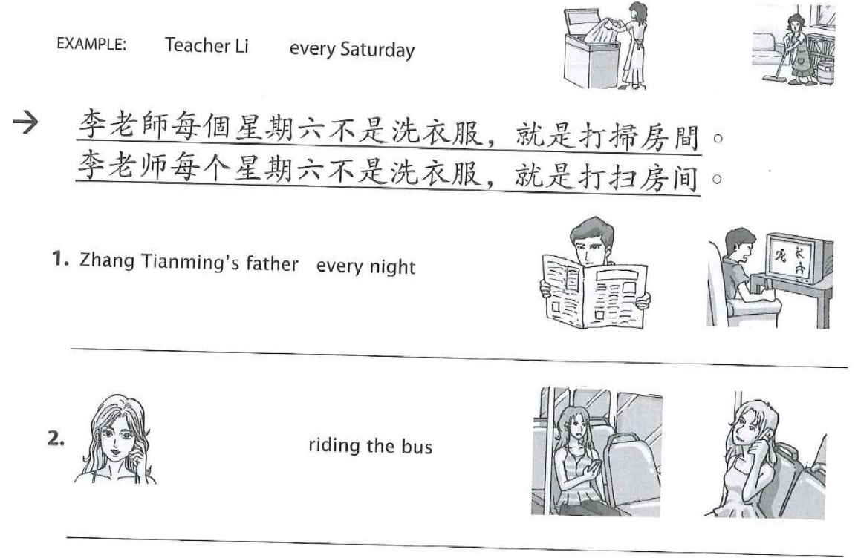

Slide 19
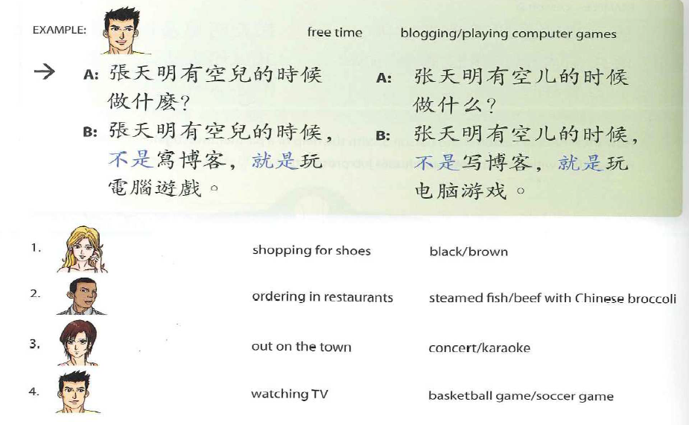

Slide 20
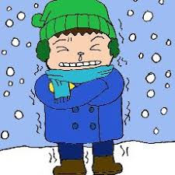
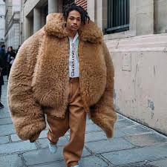
多(How …it is！)
父母挣钱_______(容易)啊！要好好珍惜(zhēnxī, cherish)！
小名，外面_____啊！乖乖待在屋子里，别出去乱跑。
这套外套_____，谁买给我都不要。

